Slide 1
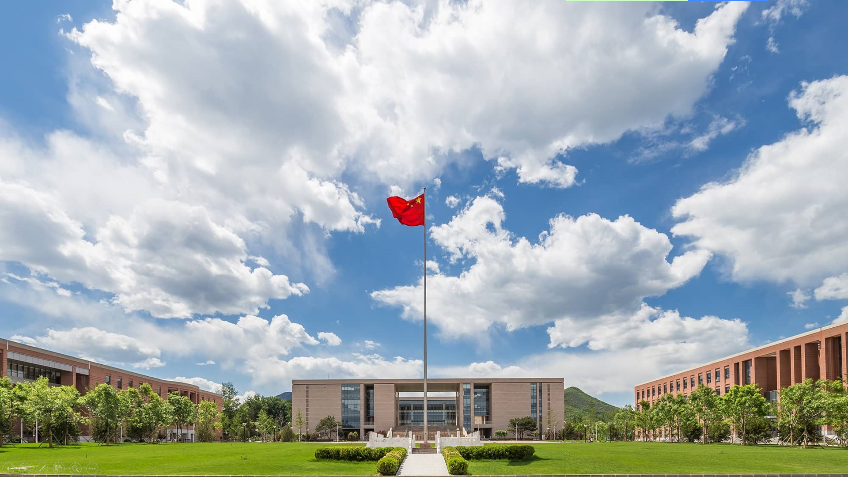


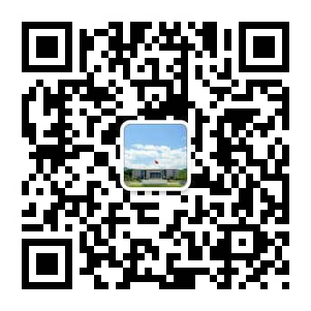
2021入学英语 小冰直播带你飞
第二弹：英语B讲解：93分高分经验与英语兴趣培养
主讲老师：马马
在果壳有任何的疑问请扫描上方二维码，小冰团队竭诚为你服务

Slide 2
主讲内容
英语B上课情况&考试
教学内容
教材？外国/中国导师？可以划水吗？
考核方式
需要做pre吗？几次考试？考试难度？
备考攻略
习题怎么做？复习要多久？有无考试技巧？
2. 英语学习兴趣培养
日常练习技巧
自言自语练习法、常读常新…
巧用资源
美剧、英剧、英文歌…

Slide 3
英语B（博士学位英语）选课须知
1.选课资格：
满足下列条件之一即可修读英语B课程：
（1）未获得博士学位英语学分且未选修过英语B课程的博士研究生；
（2）已获得硕士学位英语学分或慕课学习资格, 但未获得博士学位英语学分且未选修过英语B课程的直博生/硕士生。本学期未能选上课的硕士生可在回所后修读英语B课程。
2.选课内容：
须从“读写类”和“听说类”的课程中各选一门（每周4学时），不能多选或少选，也不能分两个学期选。这两门课的成绩和期末英语B笔试成绩综合后为英语B的最终成绩

Slide 4
英语B（博士学位英语）选课须知
（1）读写类课程包括：“高级读写”、“高级写作”、“学术论文写作（综合）”、“学术论文写作（化学）”、学术论文写作（计算机科学）、学术论文写作（生命科学）、学术论文写作（材料科学）和“学术论文写作（地质）”。
高级读写：通过阅读（普通课文）促进写作；
高级写作：系统讲授英语段落、短文等的写作技巧；
学术论文写作：系统讲授学术论文技能；
（2）听说类课程包括：“高级听说”、“高级口语”、“科技英语听说”和“学术会议英语”。
学术会议英语：讲解国际学术会议的不同场景和学术报告的各个环节；
高级口语：通过讲授、小组讨论、报告等各种形式的英语口语练习活动进一步提高口语表达能力；
高级听说：以学术报告为主要内容，提高听力技能训练及英语口语表达能力训练。
科技英语听说：侧重培养科技话题的英语听力和口头表达的能力。

Slide 5
导师选择？教材准备？
提前查看学期开课表 时间不要冲突 做好备选
国内外教师授课内容和风格各异
和学长姐打听不同外教的授课风格 自己选择
教材准备以老师要求为准 一般不需要自己提前准备
尊重老师的授课方式 重视课堂 积极参与

Slide 6
英语B：高级口语
Share information about their academic goals, dreams and hobbies.
Find a science or technology news article, write a summary and be ready to share it online with the class.
Introduction/Warm up to academic and scientific vocabulary, idioms（习语）, jargon（行业术语） and slang（俚语）.
Students will be asked to share activities they did about their personal life (like things they did on the weekend).
“Language of Presentations”. Workshop. Opening remarks, Transitions, Focusing on Visuals, etc.
Speaker Workshop. Dealing with pitch, tone, pace and “presence”. Handling Q & A’s.

Slide 7
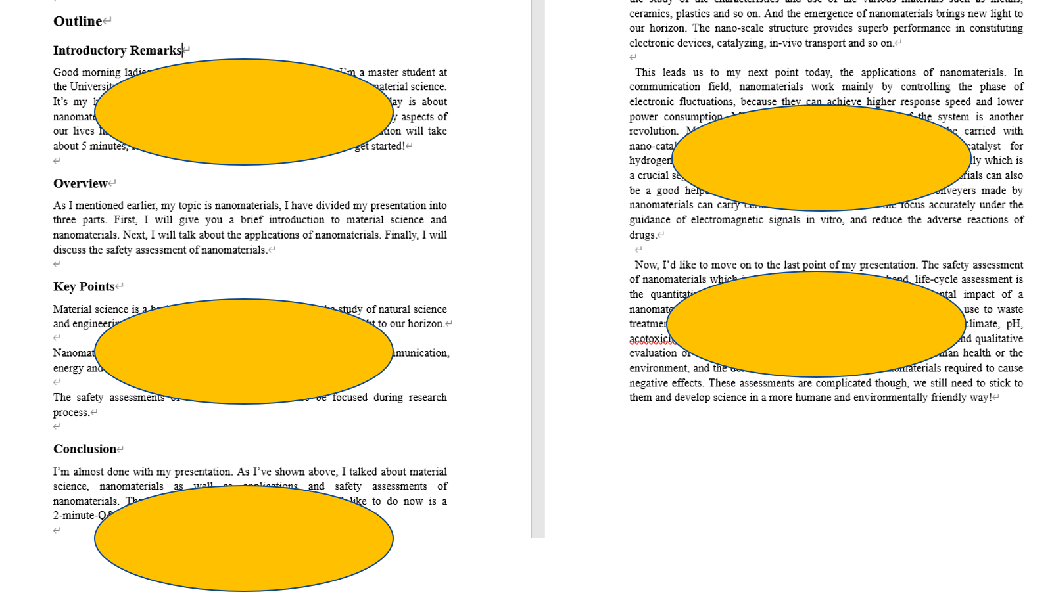

Slide 8
英语B：高级写作
BUY a paper notebook that will serve as a JOURNAL.
Download and start studying Scientific and Academic Vocabulary List
Prewriting Techniques, Writing a First Draft.
Chose a topic, a prewriting technique and write an outline.
Thesis and supporting thesis with specific evidence.
Revising and Editing
Comparison and Contrast Essay、 Argumentation Essay…

Slide 9


Slide 10
备考攻略
结课考试(50%)
积极参与课堂 拿好平时分
多与同学合作讨论 完成好课堂作业
按照老师要求按时完成期末大作业 独立完成！
期末笔试(50%)
听力10+10=20
词汇15*1=15
阅读20*1.5+10=40
写作:Summary10+大作文15=25

Slide 11
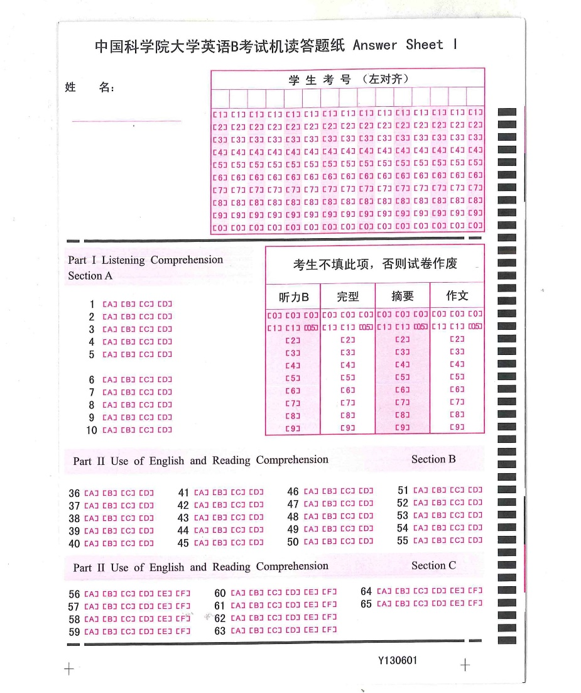
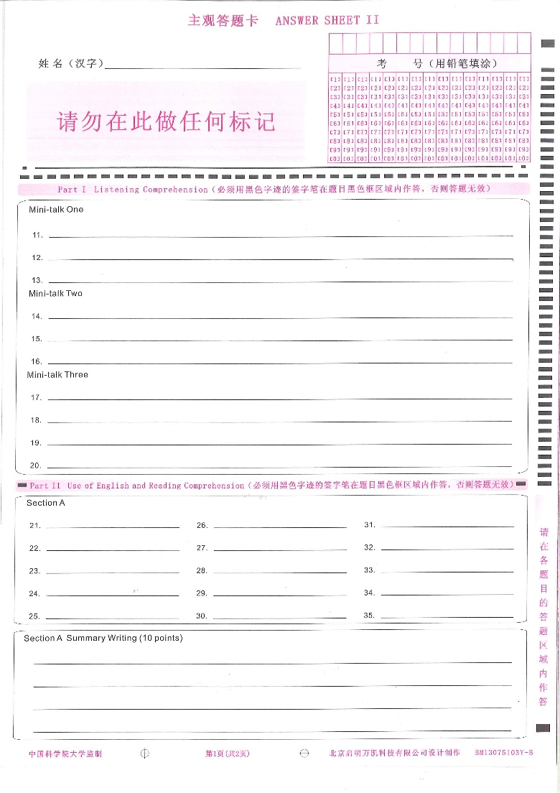
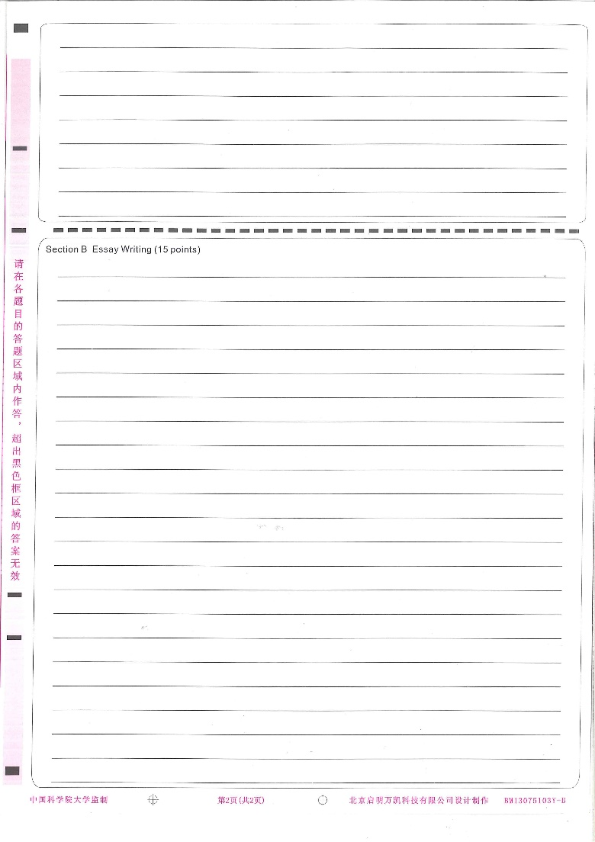
PAPER ONE (100 minutes, 75 points) and PAPER TWO (50 minutes, 25 points). (第100分钟时收Answer sheet I)

Slide 12
Part I Listening Comprehension
Section A (10 points)
Directions: In this part, you will hear 10 short conversations. At the end of each conversation, a question will be asked about what is said. Each conversation and the question will be spoken only once. When you hear the question, read the four choices of the answer given and choose the best one by marking the corresponding letter A, B, C, or D on your Answer Sheet I.
1. A. Go back home.
B. Mail a letter.
C. Do the shopping.
D. Ask the way.
2. A. Dennis always alters his idea about an outing.
B. Dennis has no choice but to come with them.
C. It’s surprising that Dennis would come with them.
D. Dennis has at last agreed to go out.
3. A. Go out for fun with the girl.
B. Travel with the girl to Holland.
C. Try not to spend so much money.
D. Let the girl pay her own bill.

Slide 13
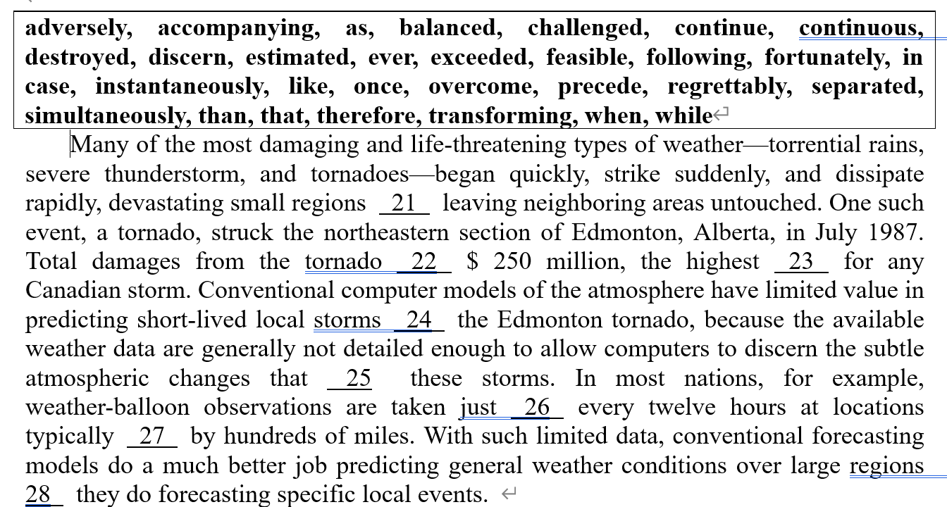

Slide 14
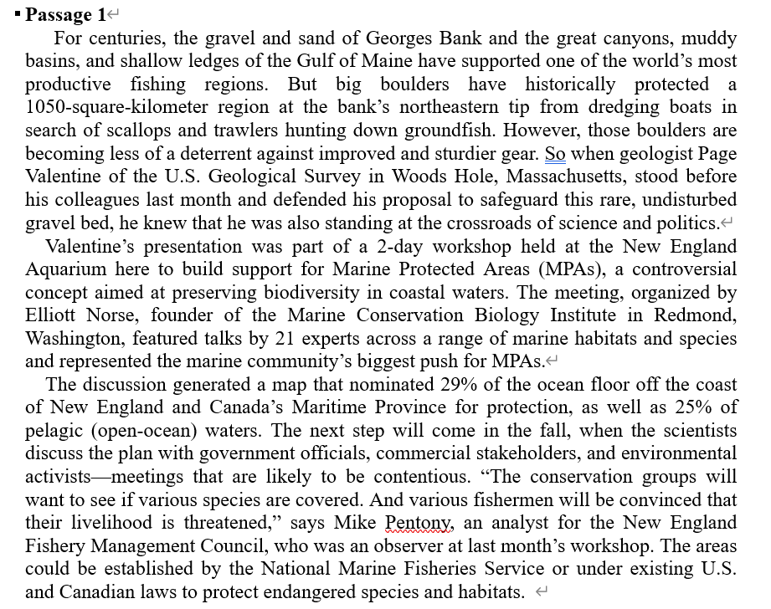

Slide 15
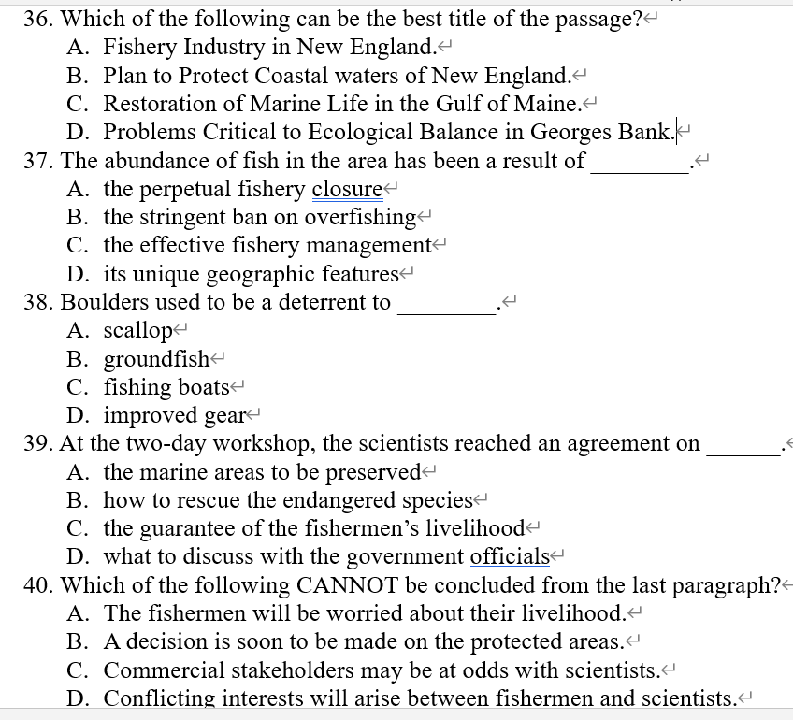

Slide 16
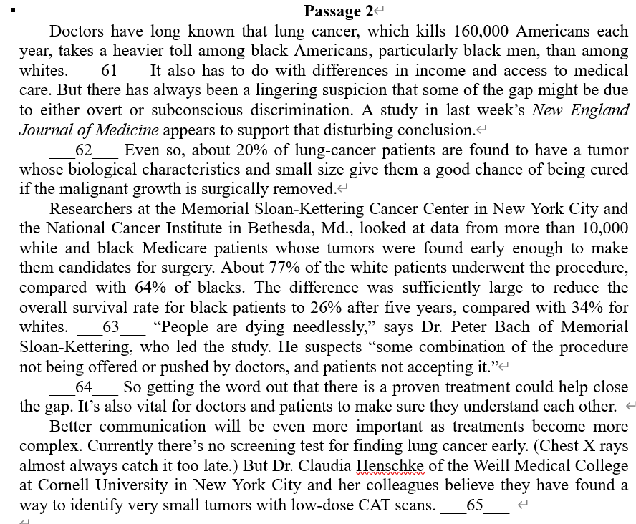

Slide 17
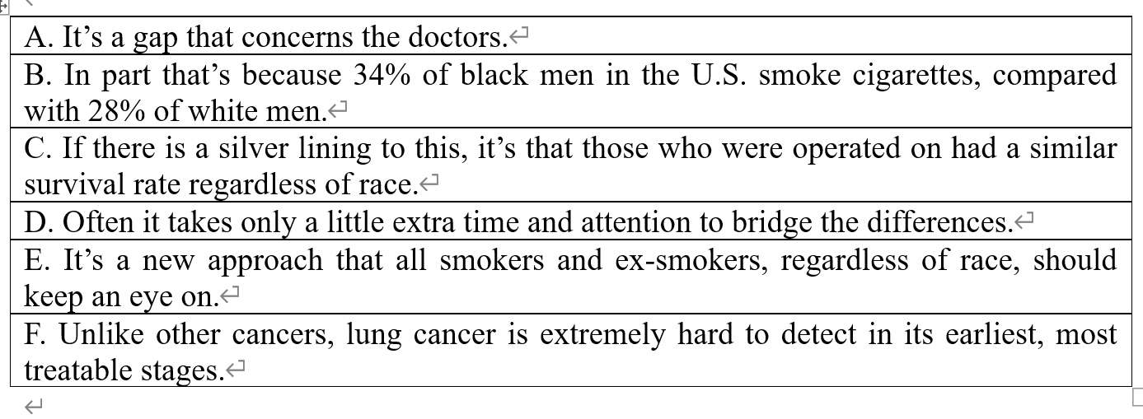

Slide 18
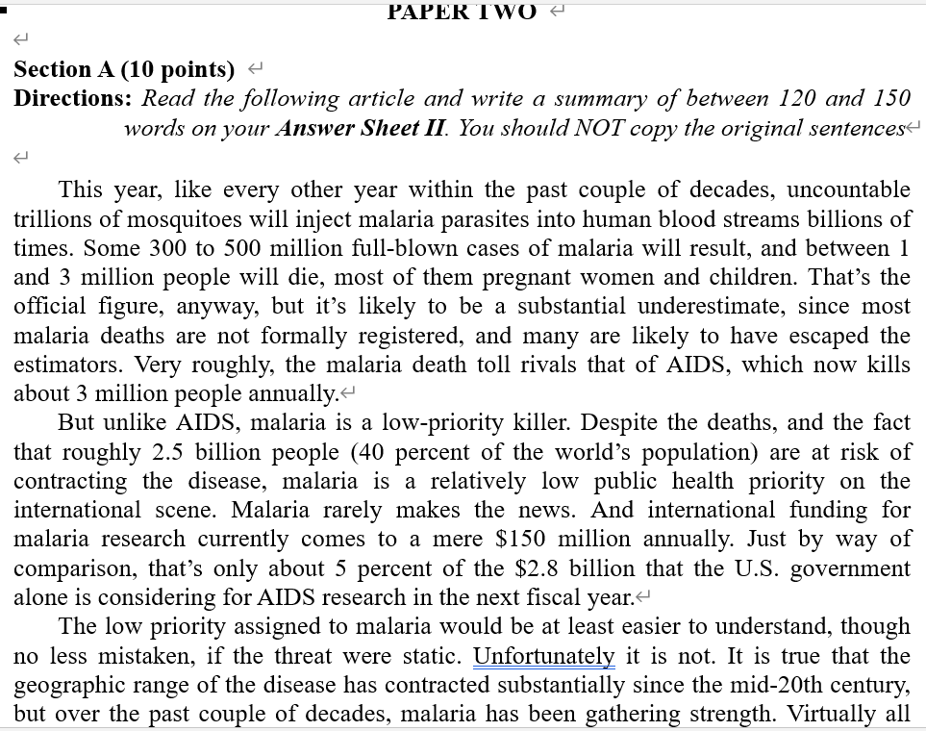

Slide 19
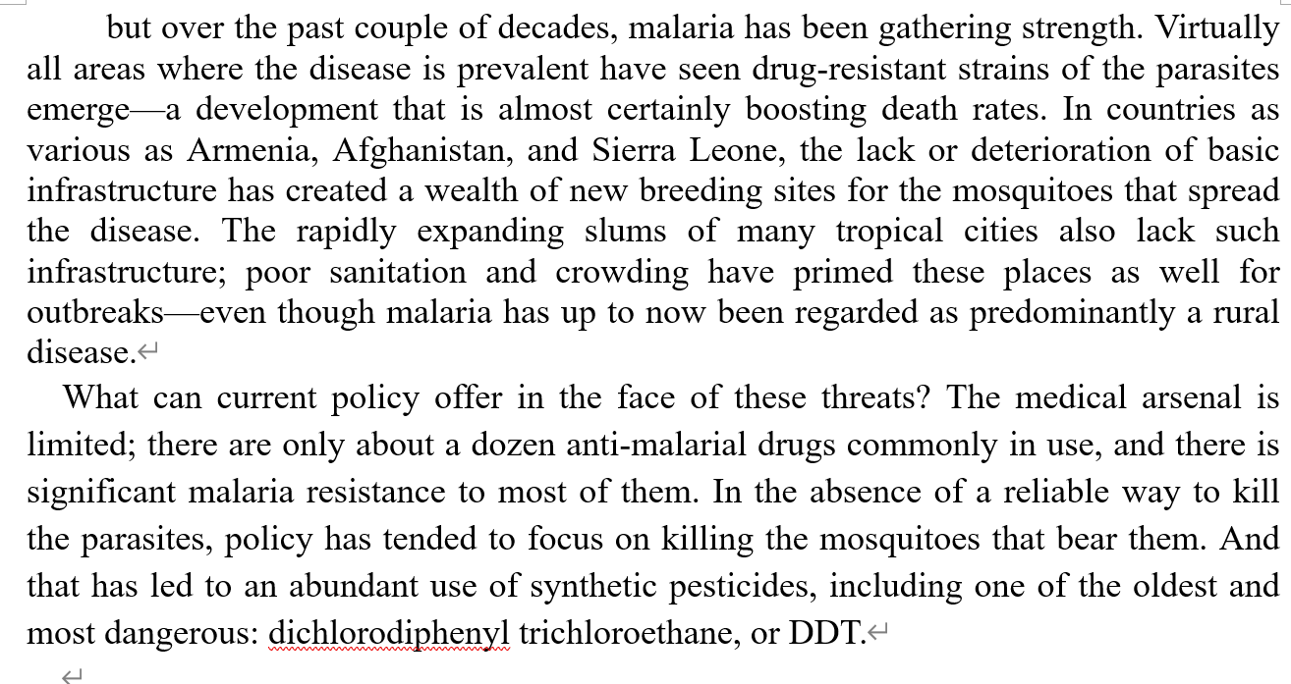
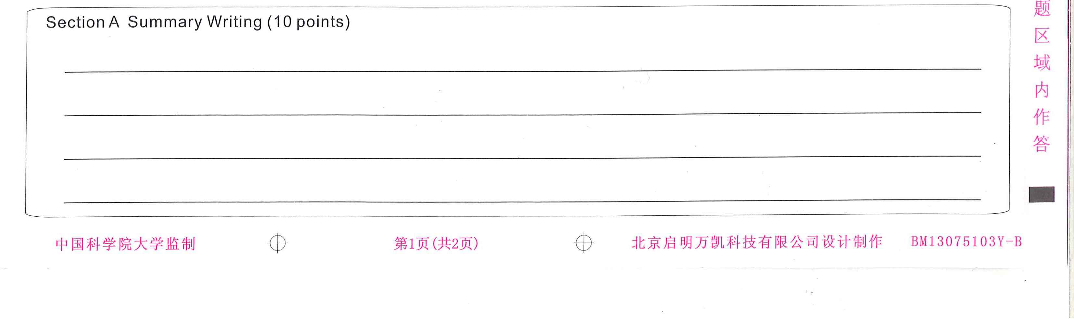

Slide 20
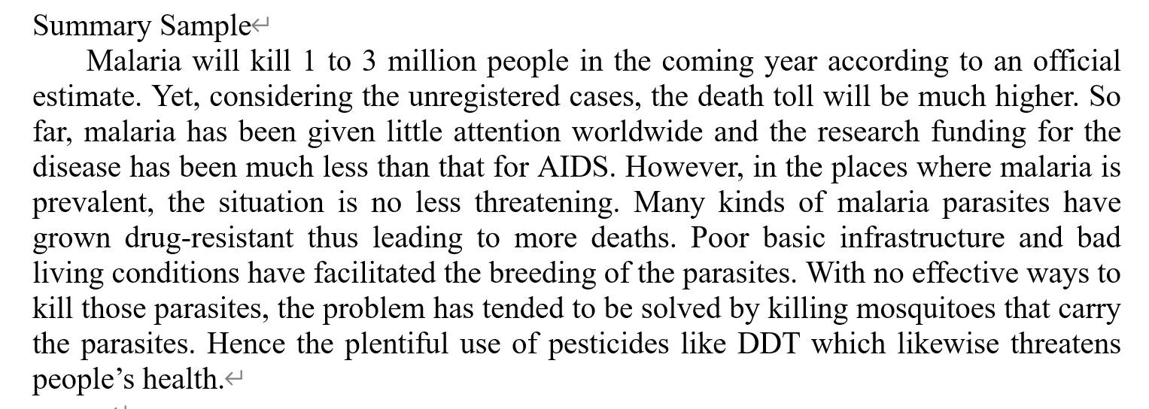

Slide 21
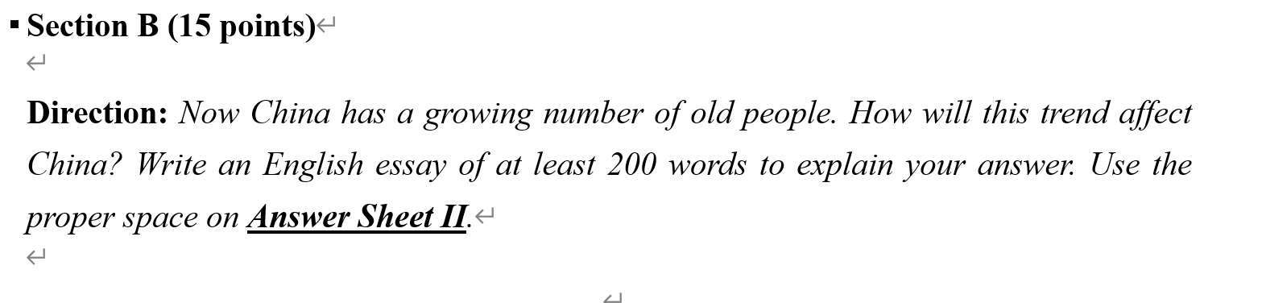
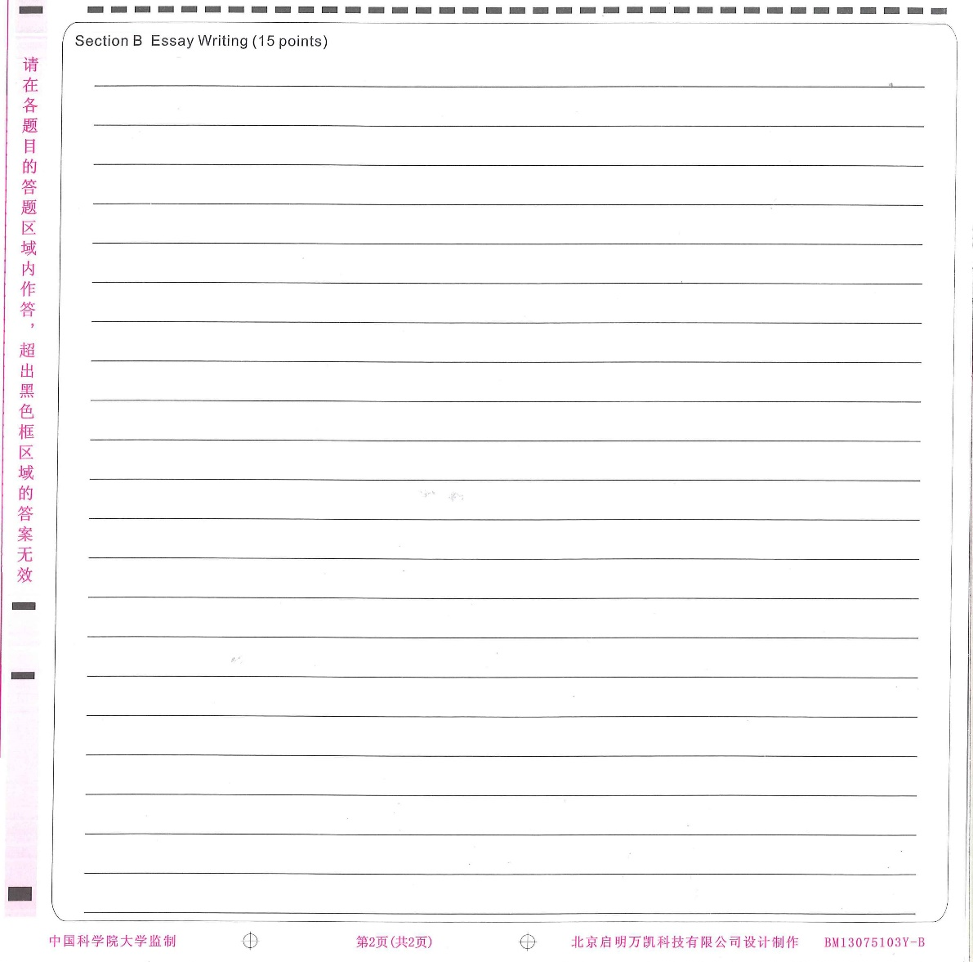

Slide 22
英语学习兴趣培养
日常练习技巧
自言自语练习法、常读常新…
巧用资源
美剧、英剧、英文歌…

Slide 23




